Slide 1
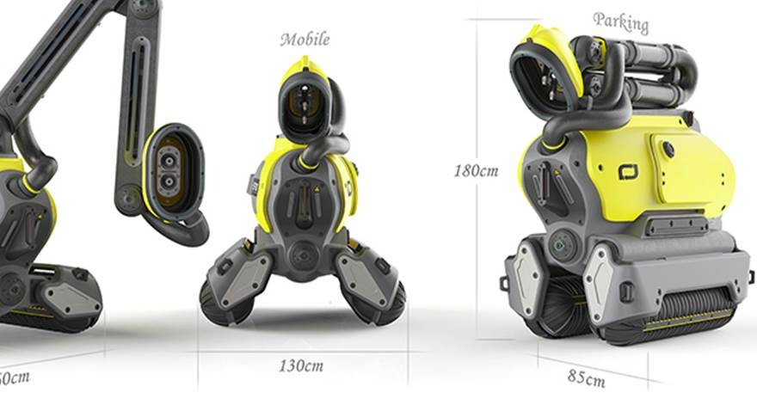
DESAIN PRODUK 5
(FUTURE TREND)
Teknologi & Life Style
POKOK BAHASAN UTAMA PRODI:
User-Market
Trend
Sistem teknologi
Sustainable produk
Produksi & manufaktur
HASIL LUARAN & CAPAIAN PERKULIAHAN MAHASISWA:
Mahasiswa dapat membuat konsep desain berdasarkan trend perkembangan desain kedepan dan menghasilkan mockup atau prototype produk fungsional yang menerapkan teknologi terkini atau yang akan datang dan dapat bermanfaat untuk masyarakat.

Slide 2
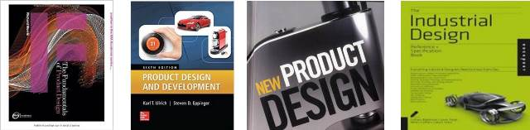
REFERENSI PUSTAKA
The Fundamentals of Product Design (Richard Morris)
Product Design and Development (Mc Graw Hill Karl T. Virich, Steven D. Eppinger)
New Product Design (Zeixs, Peter Feierebend)
Industrial Design (Earl E. Hoyt Jr)

Slide 3
MATERI PENUNJANG & KAITAN DENGAN MK PRODI LAINNYA
MATERI PENUNJANG PERKULIAHAN DP V
USER-MARKET
(Lokal-Global)
TREND BARU/ FUTURE TREND
SISTEM & TEKNOLOGI
SUSTAINABLE PRODUK
FUNGSI PRODUK
PRODUKSI - MANUFAKTUR
DESAIN PRODUK 5
(FUTURE DESIGN)
MATA KULIAH PENUNJANG DP 5
“MK PILIHAN 1” (MK KOTA dari Fak Teknologi dan desain : prodi TIF-SIF atau prodi lainnya yang berhubungan dengan DP 5 )
MATA KULIAH PENUNJANG DP 5
“MK PILIHAN 2” (MK KOTA Sosial Humaniora: prodi Manajemen-Akuntansi atau prodi lainnya yang berhubungan dengan DP 5)
MATAKULIAH SEMINAR DESAIN

Slide 4
PENILAIAN PERKULIAHAN
NO | Nama Mahasiswa | 2 |  |  | 3 |  |  | 4 |  | 5 |  | 6 | 7 | 8 |  | 9 |  | 10 | 11 | 12 | 13 | 14 | Total Nilai Akhir
 |  | Presentasi hasil survey | Pencarian data | Presentasi hasil data yang didapat | Presentasi draft konsep & data | Sketsa ide | Presentasi sketsa ide | Presentasi revisi idea | Detail idea | Presentasi ide final | Gambar detail | Gambar Part & gambar kerja | UTS | Membentuk form | Bentuk dasar | Presentasi bentuk dasar | Modeling | Presentasi rencana dan tahapan pembuatan prototyping | Presentasi progres 1 pembuatan prototyping | Presentasi progres 2 pembuatan prototyping | Presentasi progres 3 pembuatan prototyping (final) | UAS | Proses | UTS | UAS | Total | Nilai
1 | Risang |  |  |  |  |  |  |  |  |  |  |  |  |  |  |  |  |  |  |  |  |  |  |  |  |  | A
2 | Banur |  |  |  |  |  |  |  |  |  |  |  |  |  |  |  |  |  |  |  |  |  |  |  |  |  | A
3 | Stefanus |  |  |  |  |  |  |  |  |  |  |  |  |  |  |  |  |  |  |  |  |  |  |  |  |  | A
4 | Husein |  |  |  |  |  |  |  |  |  |  |  |  |  |  |  |  |  |  |  |  |  |  |  |  |  | A
Penilaian
Proses |  | 50%
UTS |  | 25%
UAS |  | 25%
Acuan penilaian tugas
Lengkap dan detail |  | 100
Lengkap kurang detail |  | 90
Ada, kurang lengkap &detail |  | 70
Ada & tidak jelas |  | 60
Tidak ada hasil |  | 0
Bobot Penilaian
A | 85-100
B | 70-84,9
C | 60 -69.9
D | 40 - 59.9
E | 0-39.9

Slide 5
TIMELINE & TARGET CAPAIAN PERKULIAHAN DP 5
PERTEMUAN | 1 | 2 | 3 | 4 | 5 | 6 | 7 | 8 | 9 | 10 | 11 | 12 | 13 | 14
PEMBAHASAN | Survey | Hasil Survey | Konsep | Revisi konsep | Modeling |  | UTS/Desain Final | Final Desain | Gambar Kerja | Prototyping |  |  |  | UAS
MATERI
1 | Pengantar perkuliahan | Presentasi hasil survey | Presentasi draft konsep & data | Presentasi revisi idea | Membentuk form | Presentasi Revisi bentuk dasar | Presentasi konsep, sketsa ide & alternatif modeling | Presentasi final ide & modeling | Gambar Part & gambar kerja | Presentasi rencana dan tahapan pembuatan prototyping | Presentasi progres 1 pembuatan prototyping | Presentasi progres 2 pembuatan prototyping | Presentasi progres 3 pembuatan prototyping (final) | Presentasi konsep final, sketsa dan desain final, gambar kerja final, model, prototype & kelengkapan lainnya (laporan)
2 | Survey | Pencarian data | Sketsa ide | Detail idea |  | Modeling |  | Gambar detail
3 |  | Presentasi hasil data yang didapat | Presentasi sketsa ide |  | Bentuk dasar
4 | - | Review | Review | Review | Review | Review |  | Review | Review | Review | Review | Review | Review

Slide 6
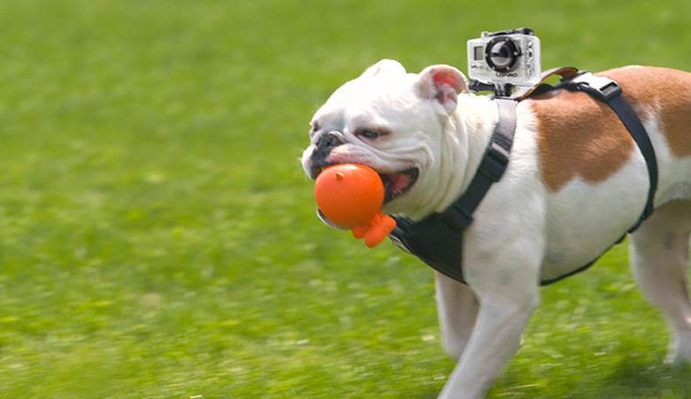
Minggu #1
THE FUTURE & TREND OF
PRODUCT DESIGN
Desain produk 5, proses perancangan berdasarkan aspek :
Trend kedepan-New Market
Gaya hidup (life style)
Teknologi terkini
Sustainable desain

Slide 7
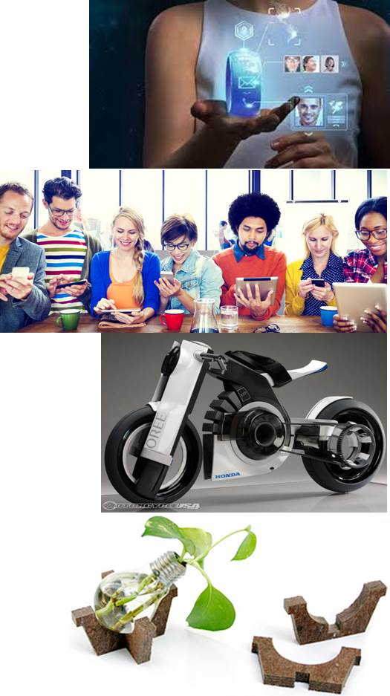
Desain produk 5, proses perancangan berdasarkan aspek :
Trend kedepan (Future Trend)
Kecenderungan sebagian besar masyarakat (lokal maupun global) untuk melakukan, memiliki atau menggunakan sesuatu yang dihasilkan secara alamiah ataupun hasil dari penciptaan atau kreasi manusia yang terjadi pada rentang waktu tertentu.
Gaya hidup (life style)
Pola, kebiasaan, tingkah laku dan cara hidup yang dijalankan oleh manusia secara individu yang terbetuk dari pengaruh interaksi dengan lingkungan sosial (lokal maupun global), perkembangan zaman dan teknologi.
Teknologi terkini
Hasil pemikiran dan pengetahuan manusia yang diaplikasikan untuk menghasilkan penemuan, inovasi atau modifikasi yang diciptakan secara terpadu untuk memenuhi dan membantu kebutuhan hidup manusia.
Sustainable desain
Sustainable desain (desain berkelanjutan), mengurangi atau menghilangkan dampak negatif terhadap lingkungan dan manusia yang meliputi :
Penggunaan material, Energi, daur ulang (recycle product), Umur pakai produk (life cycle product).

Slide 8
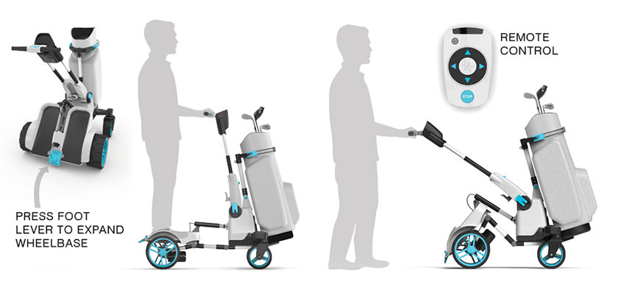
Desain produk 5, contoh produk:
Fungsi & Teknologi

Slide 9
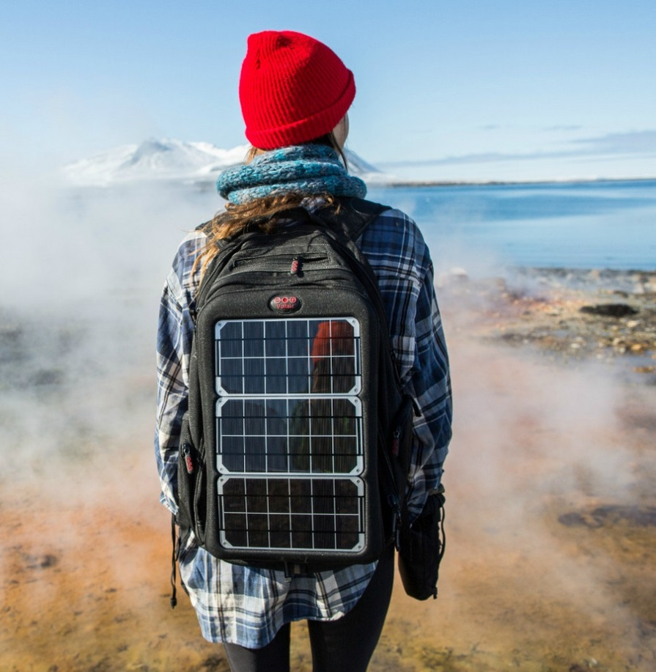
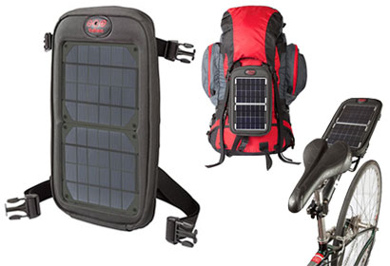
Fungsi & Energi

Slide 10
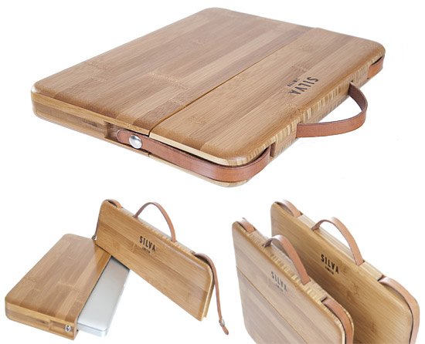
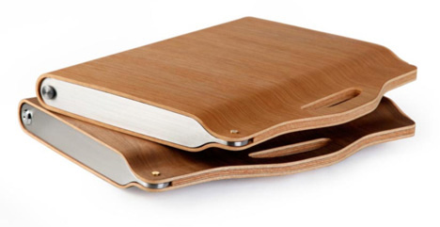
Fungsi & Material

Slide 11
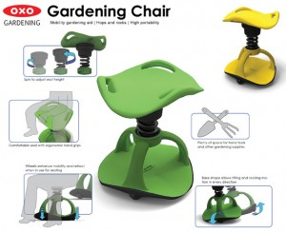

Fungsi & User

Slide 12

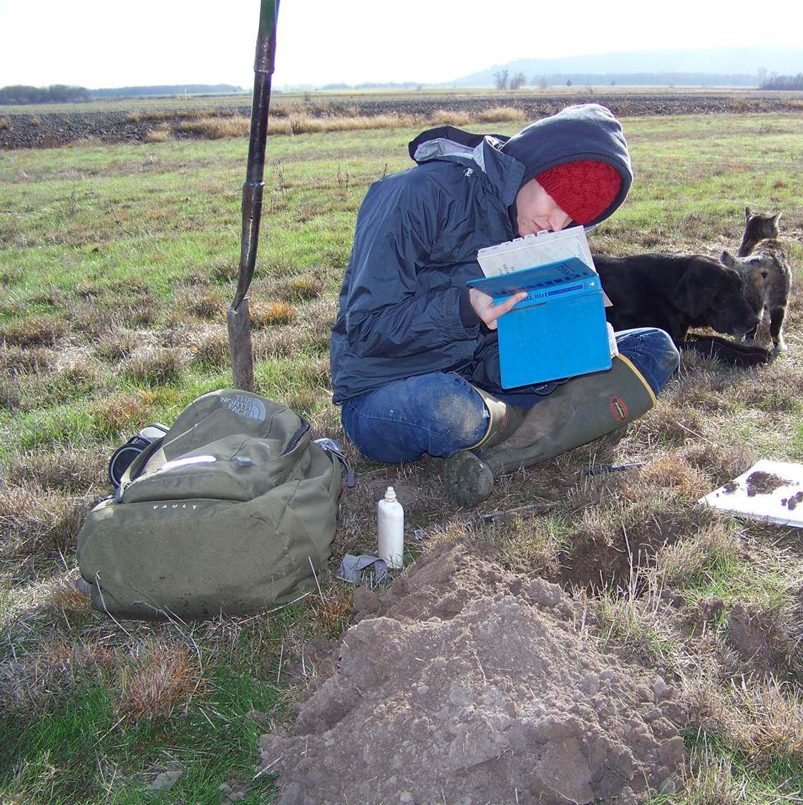
Mencarai permasalahan desain
SURVEYS
Kegunaan dari survei antara lain:
Mendapatkan dan memperoleh fakta dari fenomena yang ada.
Mendapatkan keterangan riil dari suatu komunitas, group atau wilayah .
Melakukan kajian dan evaluasi serta membandingakn kasus serupa yang telah dilakukan orang lain.
Hasil yang didapat digunakan untuk penyusunan perencanaan dan menetapkan keputusan yang akan dilaksanakan/diambil.
Kategori Survey:
Survey responden dengan quisioner
Observasi lapangan
Survey pengambilan sampel/contoh
Yang Harus Diperhatikan Dalam Melaksanakan Survey:
Introduction
Kapan?
Apa yang harus diperhatikan
Membuat dan Mendistribusikan survei
Analisis data dan interpretasi
Mengkomunikasikan temuan

Slide 13
Introduction
Latar belakang mengapa harus dilakukan survey, menjelaskan maksud, tujuan dan data/sampel yang akan diambil, responden/objek yang disurvey, perangkat dan cara yang dilakukan dalam melaksankan survey, timeline/jadwal atau tahapan survey.
Kapan Dan Dimana?
For a new product (or a new version), a survey can be a great way to start your user requirements gathering
For a new product
Help you identify your potential user population
Find out what they want and need in the product you are proposing
Find out at a high level how they are currently accomplishing their tasks.
For an existing product
Learn about the user population and their characteristics
Find out users’ likes and dislikes about the current product
Learn how users currently use the system

Slide 14
Apa Yang Harus Diperhatikan
Response Bias, Jawaban responden atau hasil pengamatan dan sampel tidak mencerminkan kondisi yang sebenarnya, pada saat survey dilakukan.
Cobalah untuk menyediakan responden/objek survey dengan identitas yang lengkap dan jelas.
Survey yang disertakan dengan pertanyaan atau kuisioner kepada responden, dibuat dengan cara yang singkat, mudah dipahami dan dengan pertanyaan yang spesifik.
Membuat Dan Mendistribusikan Survei
Preparation timeline
Identify the Objectives of Your Study
    Who is the survey for?
    What information are you looking for?
    How will you distribute the survey and collect responses?
    How will you analyze the data?
    Who will be involved in the process?
    Composing the Questions

Slide 15
Analisis Data Dan Interpretasi
Melakukan klasifikasi data atau hasil survey
Membuat skala peringkat, %, atau rata-rata dari data yang didapat
Membuat diagram grafik dari data yang didapat
Mengkomunikasikan Hasil Survey
A good report illuminates all the relevant data, provides a coherent story, and tells the stakeholders what to do next
You can use:
  A poster
  “Personas” and/or “Scenarios”
  Identify follow-up activities
  Table of recommendations

Slide 16
STUDY CASE
  Write a survey :
    Introduction
    Questions (Minimum 25 questions)
    Analysis of results
    Communication of results

Slide 17
Minggu #2
what to do next
Desain Brief
Project Overview
What is the final deliverable of this project and what problem does this deliverable solve?
Goals and Objectives
In numbers or plain language, what are we trying to achieve with this project — and by what date do we want to accomplish that objective?
Target Audience
As specifically as possible, who are we talking to? What are their defining demographic and psychographic characteristics?
Design Requirements
What additional design specifications are required for successful completion of this project? Outline all design specs and include any relevant reference materials below.
Key Project Stakeholders
Budget and Schedule
Data dan referensi
Mengumpulkan data & referensi untuk mencari solusi
Buat perbandingan dari solusi yang sudah ada sebelumnya (kekurangan dan klebihannya)

